Slide 1
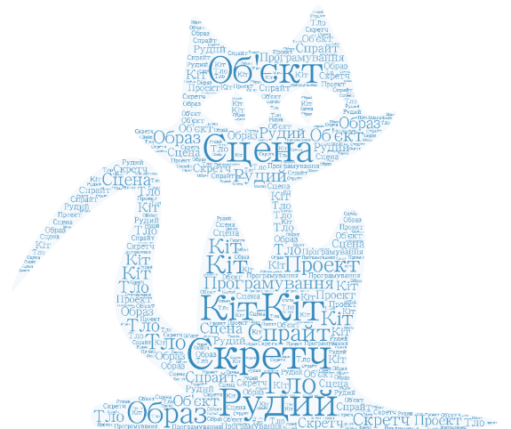
Створення хмаринки слів.
wordart.com

Slide 2
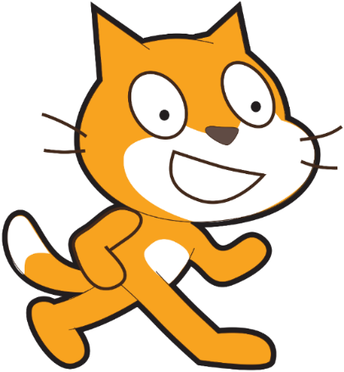
Поняття про об’єкт у програмуванні. Властівості об’єкта
Notes:
Оригинальные шаблоны для презентаций: https://presentation-creation.ru/powerpoint-templates.html

Slide 3
Об'єкт — у загальному значенні — «те, на що спрямована певна діяльність».
Об’єкт – це те, що може сприйматися як єдине ціле, відокремлене від іншого
Об'єкт — матеріальний предмет пізнання і практичного впливу з боку людини (суб'єкта); будь-який предмет думки, дослідження, художнього відображення тощо.
Об’єкт – це тіла і явища.

Slide 4
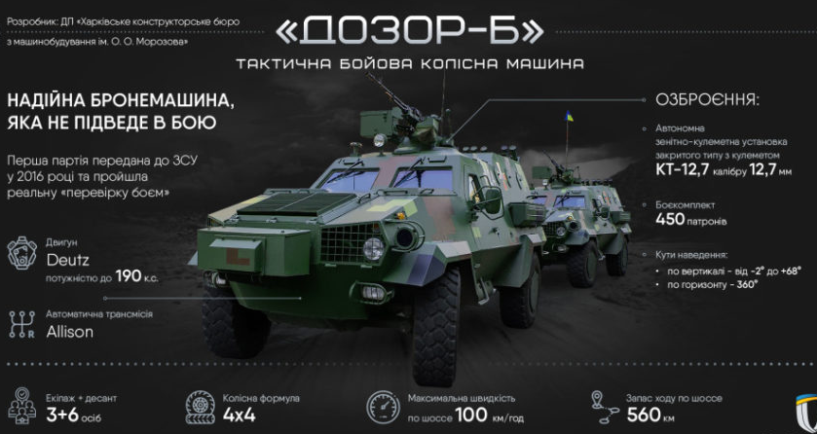

Slide 6
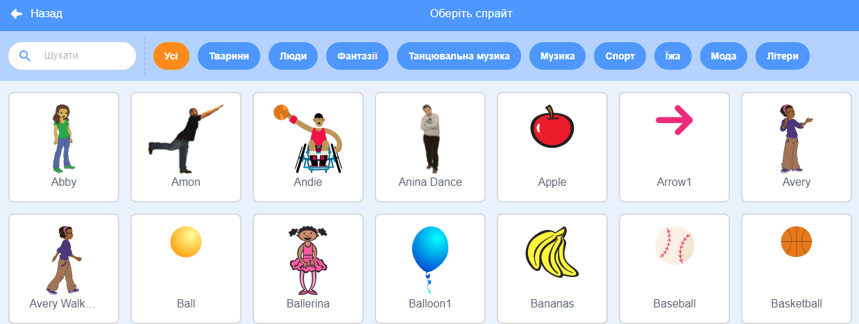
Крім основного виконавця Рудого кота у середовищі Scratch можна використовувати різних виконавців
Notes:
Виконавці мають один або декілька образів (костюмів).
І виконавці, і їх костюми є програними об’єктами середовища Scratch

Slide 7
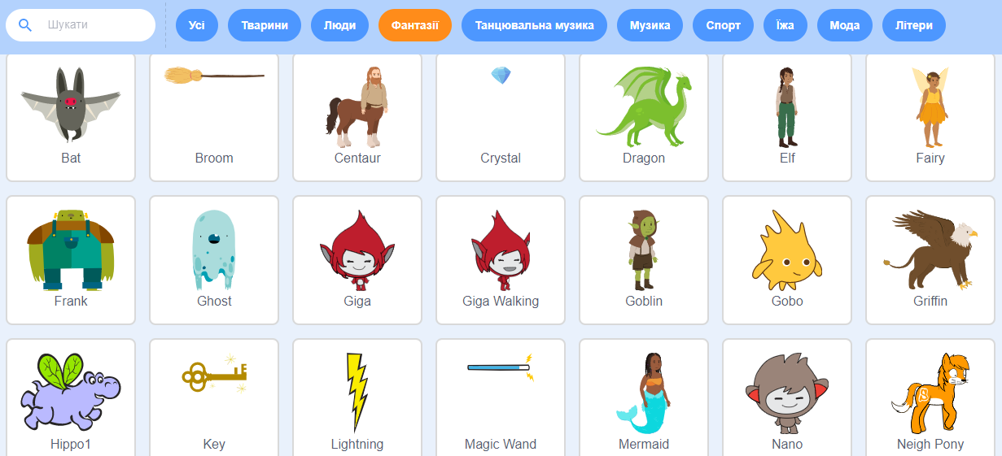
Виконавці алгоритму у середовищі Scratch ще називають спрайтами
Notes:
Файли, які відкривають і створюють у середовищі Scratch, називають проектами
Кожний проект містить: зображення виконавців, фон сцени, пограмний код

Slide 8
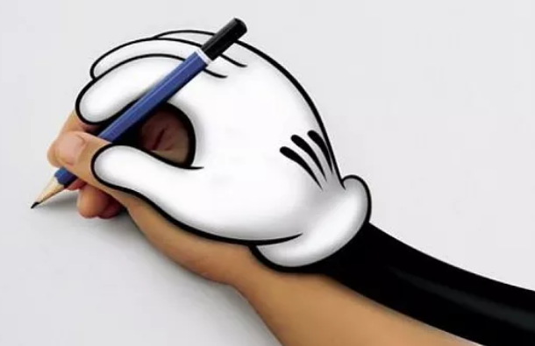
Усі спрайти мають властивості:
Ім’я
Розміри
Колір костюма та інші
Положення на сцені
Напрямок, у якому вони будуть рухатися
Notes:
Кожна із цих властивостей має своє значення

Slide 9
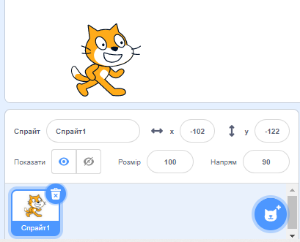
Переглянути значення властивостей об’єкта можна нижче сцени, натиснувши на потрібний об’єкт

Slide 10
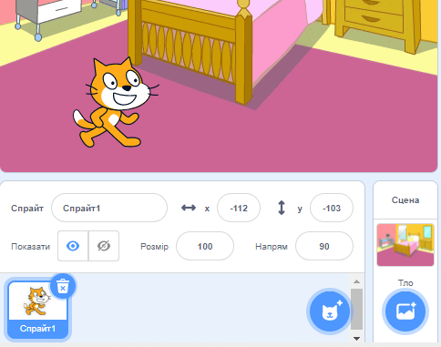
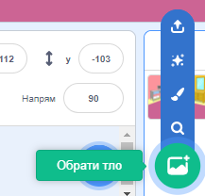
Сцена програми Scratch Програмним об’єктом у середовищі Scratch є Сцена. Сцена має такі властивості: розмір (480 на 360 кроків виконавця) і тло. Тло можна змінювати використавши кнопки на панелі інструментів.

Slide 11
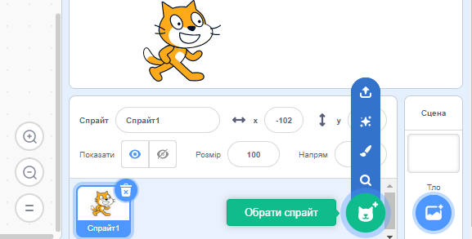
Створення спрайтів
Намалювати
Вивантажити
Вибрати з бібліотеки

Slide 12
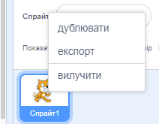
Над спрайтами можна виконувати різні дії
ФІЗКУЛЬТ ХВИЛИНКА

Slide 13
Підбиття підсумків уроку
Пройти тест за посиланням
https://naurok.com.ua/test/ponyattya-pro-ob-ekt-u-programuvanni-vlastivosti-ob-ekta-1046336.html
Notes:
https://naurok.com.ua/test/ponyattya-pro-ob-ekt-u-programuvanni-vlastivosti-ob-ekta-1046336.html

Slide 14
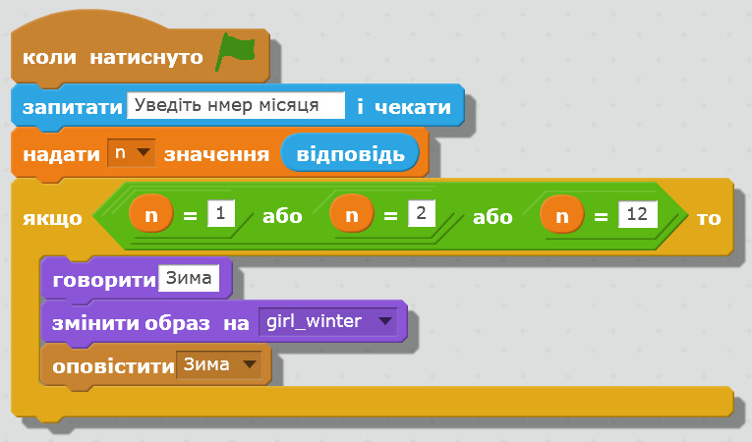
РОБОТА ЗА ПК
Створити проект, персонаж якого після введення користувачем з клавіатури номера якогось з місяців року, повідомлятиме про відповідну пору року (зима, весна, літо чи осінь) при зміні на належні тла сцени та образу самого персонажа.

Slide 15
ДЯКУЮ ЗА УВАГУ

